Slide 1
Faculdade de Direito
Universidade de São Paulo
“Títulos de Crédito”
Ruy Pereira Camilo Júnior

Slide 2
Como formalizar um empréstimo de R$ 100.000,00?

Slide 3
Finalidade de prova...
Artigo 227.
Parágrafo único. Qualquer que seja o valor do negócio jurídico, a prova testemunhal é admissível como subsidiária ou complementar da prova por escrito.
Reconhecimento de firma?
Custos de transação.....

Slide 4
Como garantir o pagamento da dívida?

Slide 5
E se o credor precisar antecipar o recebimento da dívida?

Slide 6
Problemas da cessão de crédito...
Art. 288. É ineficaz, em relação a terceiros, a transmissão de um crédito, se não celebrar-se mediante instrumento público, ou instrumento particular revestido das solenidades do § 1º do art. 654.
Art. 290. A cessão do crédito não tem eficácia em relação ao devedor, senão quando a este notificada; mas por notificado se tem o devedor que, em escrito público ou particular, se declarou ciente da cessão feita.
Art. 291. Ocorrendo várias cessões do mesmo crédito, prevalece a que se completar com a tradição do título do crédito cedido.
Art. 292. Fica desobrigado o devedor que, antes de ter conhecimento da cessão, paga ao credor primitivo, ou que, no caso de mais de uma cessão notificada, paga ao cessionário que lhe apresenta, com o título de cessão, o da obrigação cedida; quando o crédito constar de escritura pública, prevalecerá a prioridade da notificação.
Art. 294. O devedor pode opor ao cessionário as exceções que lhe competirem, bem como as que, no momento em que veio a ter conhecimento da cessão, tinha contra o cedente.
Art. 295. Na cessão por título oneroso, o cedente, ainda que não se responsabilize, fica responsável ao cessionário pela existência do crédito ao tempo em que lhe cedeu; a mesma responsabilidade lhe cabe nas cessões por título gratuito, se tiver procedido de má-fé.
Art. 296. Salvo estipulação em contrário, o cedente não responde pela solvência do devedor.

Slide 7
A SOLUÇÃO MILENAR DO DIREITO COMERCIAL: TÍTULOS DE CRÉDITO
Constituição Instantânea do Crédito
Facilidade de circulação (endosso – antigamente até por tradição)
Garantia também instantânea, e autônoma em relação à principal (nulidade/exceções)
Para facilitar circulação, não são invocáveis contra o cessionário de boa fé as exceções (= defesas) em face do cedente (credor originário)

Slide 8
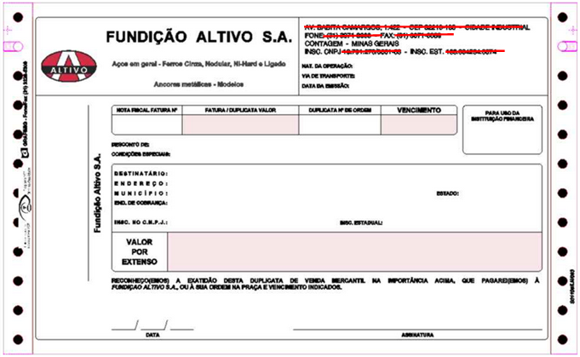
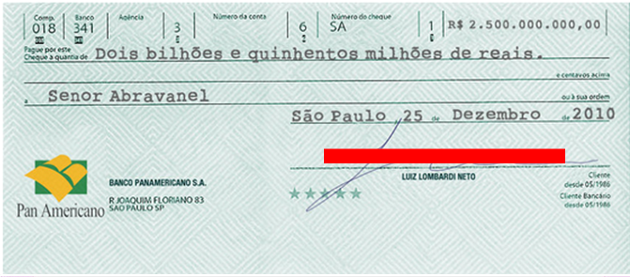
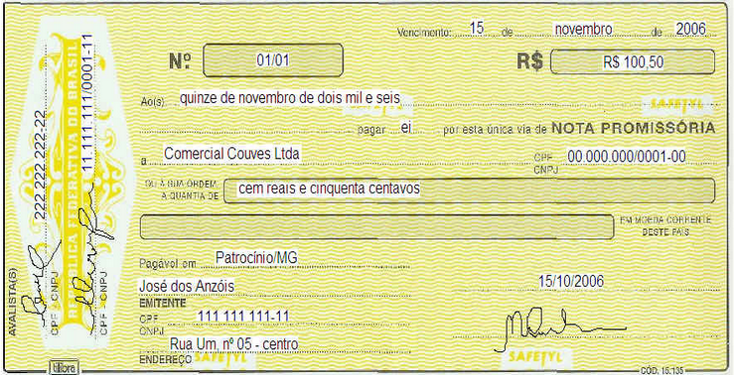
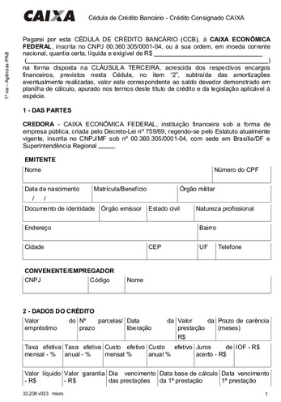
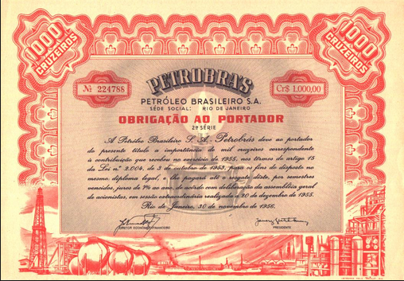
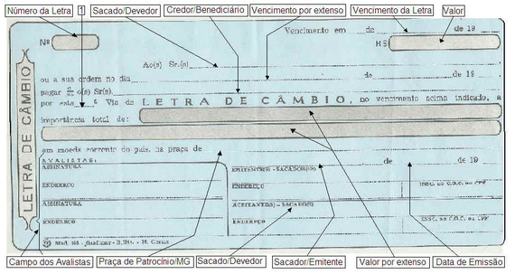
VISÃO GERAL - AlgunsTítulos de Crédito
CHEQUE
DUPLICATA
NOTA PROMISSÓRIA
CÉDULA DE CRÉDITO BANCÁRIO
DEBÊNTURES
LETRA DE CÂMBIO
Faculdade de Direito da Universidade de São Paulo

Slide 9
Títulos de Crédito
Um dos Conceitos-Chave do Direito Privado
Ascarelli: Contribuição do Direito Comercial à Civilização
Complexidade da Matéria:
- Muitas espécies, com regimes detalhados. Ocorre a criação periódica de novas espécies (p. ex., a Letra Imobiliária Garantida, criada pela MP 656, de 7 de outubro de 2014), no esforço regulatório de viabilizar a captação de recursos para empréstimos de longo prazo, hoje praticamente só atendidos pelo BNDES.
- Mais de uma lei especial para alguns TCs, gerando problemas de Antinomia.
- No que diz respeito à Letra de Cambio e Nota Promissória, temos o Decreto 2044/1908 (Lei Saraiva), e Leis Uniformes de Genebra (estas, com tradução ruim, e alguns dispositivos com reserva do Brasil);
- Duplicidade de regime: Código Civil que, em vez de sistematizar, aplica-se a títulos atípicos, afastando-se em determinados pontos dos regimes especiais; em relação aos TC típicos, tem aplicação subsidiária (art. 903 CC)
- Jurisprudência suaviza rigor do direito cambiário, exigindo pesquisa de acórdãos.
importância dos Princípios e dos Conceitos Cambiários, sem recair na “jurisprudência dos conceitos” (Sec. XIX).
Faculdade de Direito da Universidade de São Paulo

Slide 10
Visão Geral
Documentos literais necessários para Exercício de Direito. Podem ser abstratos ou causais (vinculados a negócios jurídicos);
Emissão exige atendimento a requisitos formais;
Circulam por endosso + tradição. Criam-se cadeias de endosso, em que, além do devedor direto, endossantes anteriores respondem perante posteriores;
Podem ser garantidos por aval;
“No título de crédito, não há assinatura inútil” (Luiz Emygdio Rosa Jr);
“Cada obrigado cambiário é um obrigado solidário de posição” (Alfredo de Assis Gonçalves.
Faculdade de Direito da Universidade de São Paulo

Slide 11
Títulos de Crédito
MÉTODO DA EXPOSIÇÃO
FENÔMENO ECONÔMICO
FUNÇÃO ECONÔMICA
CONCEITO
REGIME JURÍDICO
Faculdade de Direito da Universidade de São Paulo

Slide 12
CRÉDITO: ANTECIPAÇÃO DE FUTURO PODER DE COMPRA
Visão Negativa do Crédito: Procede????
Faculdade de Direito da Universidade de São Paulo

Slide 13
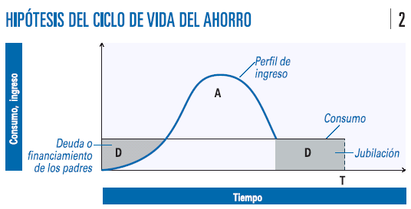
CRÉDITO PARA O CONSUMO
Teoria do Ciclo da Vida de Franco Modigliani
Faculdade de Direito da Universidade de São Paulo

Slide 14
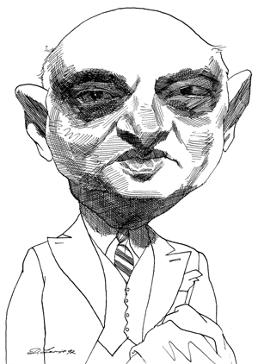
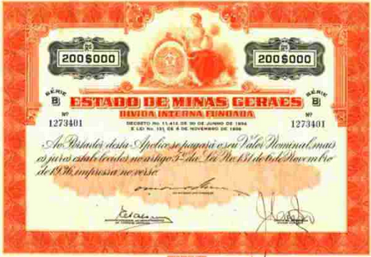
CRÉDITO PARA A PRODUÇÃO
Permite acelerar o ritmo da economia. Influência sobre Ascarelli;
Schumpeter – Crédito para o desenvolvimento, dando recursos aos empreendedores que criam novos produtos, no processo de “destruição criativa”.
Crédito Público:
Schumpeter
Faculdade de Direito da Universidade de São Paulo

Slide 15
FUNÇÃO ECONÔMICA DOS
Títulos de Crédito
Criação Ágil da Obrigação (Daí a importância do Formalismo)
Facilidade de Cobrança (alguns são títulos executivos extrajudiciais):
Código de Processo Civil (CPC):
“Art. 585 - São Títulos executivos extrajudiciais:
I – a letra de câmbio, a nota promissória, a duplicata, a debênture e o cheque.”
Lei n. 10.931/2004 ( Lei que cria a Cédula de Crédito Bancário):
“Art. 28 - A Cédula de Crédito Bancário é título executivo extrajudicial e representa dívida em dinheiro, certa, líquida e exigível, seja pela soma nela indicada, seja pelo saldo devedor demonstrado em planilha de cálculo, ou nos extratos da conta corrente, elaborados conforme previsto no § 2º.”
Faculdade de Direito da Universidade de São Paulo

Slide 16
Continuação - FUNÇÃO ECONÔMICA DOS
Títulos de Crédito
3. Principal Função: Circulação do Crédito
Contra a rigidez da cessão de crédito no direito comum, TC nasce para circular. Pelos TCs, “o direito consegue vencer tempo e espaço, transportando com facilidade bens distantes, e materializando no presente (...) as possíveis riquezas futuras”. (João Eunápio Borges)
Exemplos: 1) Desconto de Duplicatas; 2) Circulação da Garantia Real Imobiliária na CCB (Cédula de Crédito Bancário).
Ênfase na função de circulação (e na necessidade correlata de tutela do terceiro de boa fé) ajuda na compreensão das detalhadas regras
Faculdade de Direito da Universidade de São Paulo

Slide 17
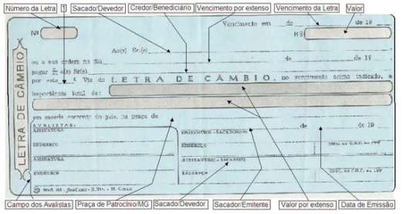
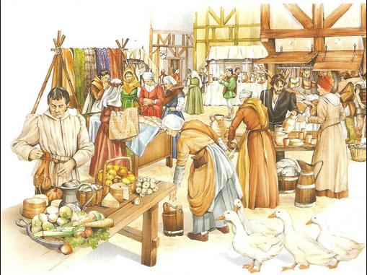
DESENVOLVIMENTO HISTÓRICO
LETRA DE CÂMBIO
Faculdade de Direito da Universidade de São Paulo

Slide 18
Desenvolvimento Histórico
No contexto de fragmentação do poder político na idade média, cada cidade e cada região tinham suas próprias moedas, e as viagens entre elas sujeitavam os mercadores a riscos de assaltos ou espoliações pelos próprios senhores feudais.
A Letra de Câmbio surge na Itália quando um comerciante entregava a um banqueiro, em uma cidade, determinada quantidade de moeda (provisão), e dele recebe carta endereçada a outro comerciante em outra cidade, mandando que pagasse em moeda local ao portador.
Generaliza-se nas feiras da Europa, em especial nas da Champagne, em que acorriam os mercados da Itália e de Flandres.
Faculdade de Direito da Universidade de São Paulo

Slide 19
EVOLUÇÃO DA LETRA DE CÂMBIO
Títulos de Crédito
Contrato de câmbio
(as vezes mascarando juros)
Qualquer causa
Abstração
(mas continuamos usando expressões como cambial
‘Distantia loci’
Pode ser na mesma praça
Provisão prévia
Admite-se até título de favor
Surgimento do AVAL e do ENDOSSO no Sec. XVII
TORNA-SE INSTRUMENTO DE CIRCULAÇÃO DE CRÉDITO
Faculdade de Direito da Universidade de São Paulo

Slide 20
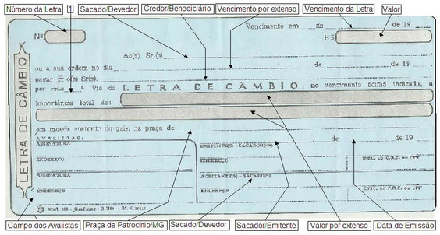
LETRA DE CÂMBIO -Títulos de Crédito
Conceito: “A Letra de Câmbio é uma ordem de pagamento que o sacador dirige ao sacado para que este pague a importância consignada a um terceiro denominado tomador.” (Amador Paes de Almeida)
Faculdade de Direito da Universidade de São Paulo

Slide 21
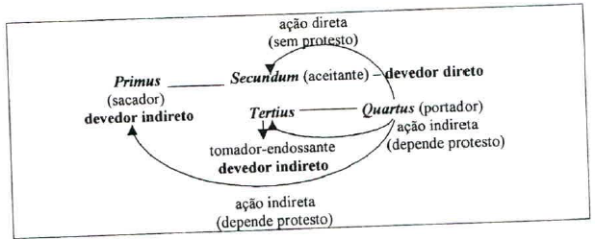
Títulos de Crédito
Esquema em Letra de Câmbio
Faculdade de Direito da Universidade de São Paulo

Slide 22
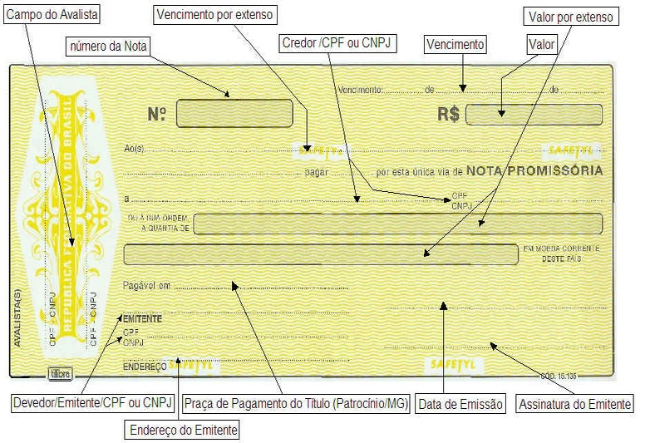
DESENVOLVIMENTO HISTÓRICO -Títulos de Crédito
NOTA PROMISSÓRIA- modelo
Faculdade de Direito da Universidade de São Paulo

Slide 23
DESENVOLVIMENTO HISTÓRICO -Títulos de Crédito
NOTA PROMISSÓRIA- emitida
Faculdade de Direito da Universidade de São Paulo

Slide 24
CONCEITO -Títulos de Crédito
CESARE VIVANTE:
“Il titolo di credito è un documento necessário per esercitare il diritto letterale ed autônomo che vi è menzionato”.
Código Civil/2002:
“Art. 887 - O título de crédito, documento necessário ao exercício do direito literal e autônomo nele contido, somente produz efeito quando preencha os requisitos da lei.”
Faculdade de Direito da Universidade de São Paulo

Slide 25
CARACTERÍSTICAS -Títulos de Crédito
1) Tipicidade (exceto Inominados)
2) Cartularidade
3) Independência
4) Literalidade
5) Autonomia das Obrigações
6) Abstração (exceto causais)
7) Formalismo
8) Negociabilidade/Circulação
9) Executividade
10) Obrigação Líquida e Certa
11) Obrigação Quesível (quérable)
12) Natureza Pro Solvendo
Faculdade de Direito da Universidade de São Paulo

Slide 26
Tipicidade
Regime Duplo: Títulos Atípicos regidos pelo CC; demais pelas Leis Especiais (aplicação subsidiária CC – artigo 903.) LD (lei de duplicatas) prevê aplicação subsidiária da Lei Saraiva.
Miguel Reale: Títulos Atípicos valorizam poder negocial.
Exemplo: Possível TC atípico: obrigação de fazer.
Algumas Leis Especiais:
- Conhecimento de Depósito (Dec. 1102, de 1903 – Carvalho de Mendonça);
- Letra de Câmbio e Nota Promissória (Dec. 2044/1908 – Lei Saraiva) e Leis Uniformes de Genebra (LUG), de 1930 (prom. Pelo Decreto 57.663/64);
- Duplicata Mercantil e de Serviços (LD - Lei 5474/68);
- Cheque (LC – Lei 7357/85);
- Cédula de Crédito Bancário (CCB) – (Lei 10.931/2004);
Faculdade de Direito da Universidade de São Paulo

Slide 27
Cartularidade
Ideia Tradicional de Incorporação, uma metáfora imperfeita. Título como coisa móvel, que materializa o Direito Incorpóreo.
Impacto da Tecnologia: Títulos Eletrônicos e Escriturais. “Declaração de Vontade sobre Bytes, não sobre Átomos” (Ricardo Lorenzetti)
-Artigo 889, par. 3, CC permite emissão de TC a partir de caracteres criados em computador e que constem da escrituração do emitente
Processo Eletrônico
Ação de Anulação e Substituição de Título Extraviado ou Destruído. Tanto no caso do título à ordem, como no ao portador, é possível obter sentença judicial que o substitua, mas enquanto não sobrevier, o direito incorpóreo de crédito fica suspenso,e não pode ser exercido.
Faculdade de Direito da Universidade de São Paulo

Slide 28
Lei 13 775, de 2018, sobre duplicatas escriturais ou eletrônica
Art. 4º Deverá ocorrer no sistema eletrônico de que trata o art. 3º desta Lei, relativamente à duplicata emitida sob a forma escritural, a escrituração, no mínimo, dos seguintes aspectos:
I — apresentação, aceite, devolução e formalização da prova do pagamento;
II — controle e transferência da titularidade;
III — prática de atos cambiais sob a forma escritural, tais como endosso e aval;
IV — inclusão de indicações, informações ou de declarações referentes à operação com base na qual a duplicata foi emitida ou ao próprio título; e
V — inclusão de informações a respeito de ônus e gravames constituídos sobre as duplicatas.

Slide 29
Independência
TC basta-se a si mesmo, sem necessidade de outro documento para complementá-lo.
Algumas Exceções:
Artigo 32 da Lei 10.931/04 prevê que garantias podem ser apostas em documento separado, com referência na CCB, e admite que descrição e individualização de bens se faça por remissão.
Cédula de Crédito Rural é complementada por orçamento.
Faculdade de Direito da Universidade de São Paulo

Slide 30
Literalidade
Título define conteúdo, extensão e modalidades do direito (Messineo)
“O devedor não é obrigado a mais, nem o credor pode ter outros direitos senão aqueles declarados no título” (Carvalho de Mendonça)
“Quod non est in cambio, non est in mondo”. TC baliza o exercício do Direito Cambiário.
Se contrato previa algum direito a mais, cobra-se pela via ordinária
Faculdade de Direito da Universidade de São Paulo

Slide 31
Autonomia das Obrigações
Todos os co-obrigados – devedor direto (emitente/aceitante) e indiretos (endossantes anteriores e avalistas) – têm obrigacões independentes;
Todos são solidários, mas conforme sua posição no título terão ou não regresso contra outros co-obrigados;
Credor pode acionar qualquer um dos devedores, junta ou separadamente, sem observar ordem;
Nulidade (por ex., incapacidade), ou falsidade de uma assinatura, não desonera co-obrigados (nem avalista);
Protege 3º de boa fé: quanto mais assinaturas, maior segurança.
Faculdade de Direito da Universidade de São Paulo

Slide 32
Abstração (Exceto TCs causais)
Fundamento da obrigação cambiária não é contratual, mas declaração de vontade unilateral dirigida ao mercado;
TC eficaz até se entrou em circulação contra a vontade do emitente;
Distingue-se a relação causal e a cartular nos títulos abstratos. Isso implica que: a) nulidade do TC não afeta validade do negócio subjacente (artigo 888 CC); b) inoponibilidade face ao 3º de boa fé das exceções pessoais do devedor contra o credor originário (Ascarelli: na relação originária é possível ao devedor principal invocar a causa debendi por economia, como ocorre na compensação).
Faculdade de Direito da Universidade de São Paulo

Slide 33
Títulos de Créditos CAUSAIS
Títulos causais são criados em função de uma causa predeterminada em lei.
Exemplo: Conhecimento de Depósito
Emissão de duplicata simulada é crime. Mas a duplicata, com o aceite, ganha abstração, e não pode mais o devedor opor-se ao pagamento ao terceiro de boa fé, invocando a causa debendi.
Nos Títulos Causais, a causa é mencionada e integra o título. Pode ser vinculado TC abstrato a contrato (ex. NP)
Faculdade de Direito da Universidade de São Paulo

Slide 34
Formalismo
Segurança Jurídica;
Basta a aparência formal do TC. Exs.: a) assinaturas falsas não invalidam o TC; b) verificação formal da cadeia de endossos;
Requisitos intrínsecos de qualquer declaração de vontade: 1) Capacidade e legitimação (pode ser mandatário com poderes especiais; 2) Consentimento; 3) Objeto Lícito.
Requisitos Extrínsecos: Regras detalhadíssimas, e que variam conforme TC. Não se admitem condições, exige-se denominação do TC. Algumas cláusulas reputadas não escritas (art. 890 CC)
Faculdade de Direito da Universidade de São Paulo

Slide 35
FORMALISMO –
Títulos em Branco ou Incompletos
Títulos Incompletos não são nulos, mas ineficazes: devem ser preenchidos de conformidade com os ajustes realizados, antes da cobrança ou protesto (art. 891 CC, artigo 3 da Lei Saraiva, art. 16 LC, Súmula 387 STF); Exemplo: deixar em branco data de vencimento da NP vinculada a contrato, para a hipotese de vencimento antecipado.
Há uma “fattispecie cambiária mínima” (Marcelo Von Adamek): assinatura e instrumento identificável como TC (não basta assinatura em folha em branco);
Se desrespeitado o acordo de preenchimento, abusividade, que: a) comprovada pelo devedor; b) não é oponível ao terceiro de boa fé (exceto no caso de culpa grave).
Faculdade de Direito da Universidade de São Paulo

Slide 36
Negociabilidade/Circulação
Declaração unilateral de vontade dirigida ao mercado
Objetivos: Desconto ou caução
Faculdade de Direito da Universidade de São Paulo

Slide 37
Executividade
Mesmo na relação originária entre credor e devedor cambiária, gera uma presunção de existência do crédito.
Natureza de Título Executivo Extrajudicial depende de expressa norma legal, caso a caso.
Títulos prescritos, ou atípicos, permitem ação monitória.
Faculdade de Direito da Universidade de São Paulo

Slide 38
Obrigação Líquida e Certa
Não necessariamente pecuniária. Objeto pode ser outros bens e direitos, sempre certos, e incondicionais.
Pode ser em moeda estrangeira nas hipóteses do DL 857/69 (parte domiciliada no exterior ou bem importado), mas pagamento sempre se faz em moeda nacional – que tem curso forçado-, pelo câmbio do pagamento.
Também é convertida em moeda nacional para protesto.
Faculdade de Direito da Universidade de São Paulo

Slide 39
Obrigação Quesível (Quérable)
TC é título de apresentação. A obrigação cambiária é quesível: cabe ao credor dirigir-se ao devedor para exigir o pagamento, pois TC nasce para circular.
Se houver devedores indiretos (endossantes, avalistas, o próprio sacador da LC se houve aceite), deve fazer a apresentação oficial pelo Tabelião de Protesto, que certificará a recusa de pagamento pelo protesto no vencimento.
Faculdade de Direito da Universidade de São Paulo

Slide 40
Natureza Pro Solvendo
Emissão do TC não implica novação da relação subjacente
Pode ser convencionado contratualmente natureza pro soluto da emissão cambial
Exemplo: Compra de terreno para incorporação
Faculdade de Direito da Universidade de São Paulo

Slide 41
Classificação e Distinções –
Títulos de Crédito
Quanto à ocorrência de oferta pública, e à necessidade de tutela do mercado:
TÍTULO DE CRÉDITO X VALORES MOBILIÁRIOS
Faculdade de Direito da Universidade de São Paulo

Slide 42
Classificação e Distinções –
Títulos de Crédito
Quanto à forma de circulação
TÍTULOS NOMINATIVOS (ART. 923 CC) Exige registro (se houver endosso, é mero termo de cessão)
TÍTULOS À ORDEM. Circulam por endosso + Tradição
TÍTULOS NÃO À ORDEM. Circula por cessão de crédito. Proibida para títulos típicos (só vale para inominados).
TÍTULOS AO PORTADOR. Criação exige autorização legal específica (art. 907 CC). Não se admite que LC, NP, Duplicata, Cédulas de Crédito e cheque maior do que R$ 100,00 sejam ao portador.
Faculdade de Direito da Universidade de São Paulo

Slide 43
Classificação -Títulos de Crédito
Quanto ao Conteúdo:
TC Próprio X Impróprio (Documentos de Legitimação)
Exemplo: Ingressos, tickets de guarda de casacos (comprovam contrato).
Títulos de Participação
Exemplo: Ações
Títulos Representativos de Mercadorias
Exemplo: Conhecimentos de Depósito e de Transporte.
“As mercadorias como que morrem, para que, em vez delas, vivam os títulos” (Pontes de Miranda).
Títulos de Financiamento
Exemplo: Várias Espécies de Cédulas e Notas de Crédito
Títulos de Investimento
Exemplo: CDBs
Faculdade de Direito da Universidade de São Paulo

Slide 44
Endosso
Endossos traslativo, mandato ou caução.
Traslativo: transfere direitos, e gera responsabilidade cambiária do endossante (exceto para títulos inominados, se não for previsto regra diversa: art. 914 CC). Art. 15 LUG permite cláusula expressa de exoneração de responsabilidade.
Mandato: age em nome do endossante, o que afasta responsabilidade cambiária e civil (por exemplo, por protesto indevido).
Endossos em branco e em preto
Endosso Póstumo. Ocorrido após o protesto, tem efeitos de cessão de crédito. Isso implica que endossante não responde pela solvência dos obrigados, mas apenas pela existência do crédito
Faculdade de Direito da Universidade de São Paulo

Slide 45
Aval - Conceito
O avalista assume posição equiparada à do avalizado no título. Pagando, fica investido de direitos cambiários idênticos aos do avalizado, podendo cobrar, por exemplo, dos endossantes anteriores. Se avalista do aceitante, só dele poderá cobrar, pois este é o obrigado principal.
A garantia pode “ser prestada por um estranho ou mesmo por quem já se haja anteriormente obrigado no título” (Fran Martins, Títulos de Crédito, pág. 139), embora, nessa última hipótese, não haja efetivo reforço da garantia.
A inexistência da expressão “Por aval” não impede caracterização se assinatura é de pessoa diversa do beneficiário ou endossatário (REsp 493861 / MG RECURSO ESPECIAL, maioria, Fernando Gonçalves). No mesmo sentido, artigo 14 Lei Saraiva. Já a LUG exige a declaração se lançada no verso da letra.
Faculdade de Direito da Universidade de São Paulo

Slide 46
Aval -Espécies
A).Aval em branco e em preto. Deve ser indicado a quem se deu o aval. Em caso de omissão, entende-se que o avalizado é o sacador.
B) Aval parcial e total . CC: art. 897: “Parágrafo único. É vedado o aval parcial.”
C) Simultâneos e Sucessivos
Simultâneos: devedor garantido por mais de um aval. Ex.: EM AVAL DE JOÃO, ASSINAM ANTONIO, JOSÉ E PEDRO.
Sucessivos: avalista garantido por outro avalista. Ex: EM AVAL DE JOÃO, ASSINA ANTONIO. EM AVAL DE ANTONIO, ASSINA PEDRO
Súmula STF 189: “Avais em branco e sobrepostos consideram-se simultâneos e não sucessivos”
O credor pode cobrar de todo e qualquer um. A solidariedade não implica litisconsórcio necessário (STJ AgRg no Ag 920191 / PI).
A diferença está no direito de regresso. No aval simultâneo, o avalista que paga só pode se ressarcir, relativamente aos demais avalistas, da fração cabente a cada um (solidariedade de direito comum). No aval sucessivo, o direito de regresso é pela totalidade do valor.
Faculdade de Direito da Universidade de São Paulo

Slide 47
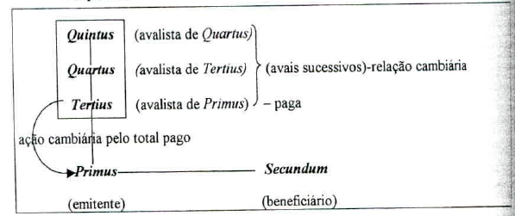
AVAIS -Títulos de Crédito
Esquema sobre avais sucessivos em nota promissória (Luiz Emygdio Rosa Jr):
Faculdade de Direito da Universidade de São Paulo

Slide 48
Aval – Outorga Conjugal
A) Exigência de Outorga Conjugal: art. 1.647, inc. III
B) A autorização do cônjuge não implica sua corresponsabilidade. Sua meação, em principio, deve ser protegida, em cada bem comum. O bem comum vai a hasta publica, na execução, e o cônjuge recebe a metade do preço.
C) A meação do cônjuge, porém, responde se a dívida foi contraída em benefício da família. No caso do aval de “favor˜, não se presume benefício da família. Mas jurisprudência afirma o benefício se o avalista é diretor ou sócio da empresa avalizada.
Faculdade de Direito da Universidade de São Paulo

Slide 49
Aval x Fiança
GARANTIA CAMBIAL GARANTIA CONTRATUAL
Inexistência de aval em instrumento
contratual
Lancada no TC Pode ser pacto separado
AUTONOMIA ACESSORIEDADE
Acessório segue principal.
Não pode invocar exc. pessoais do avalizado Pode invocar Exc. Afiançado
Não responde por demais encargos contratuais Responde por todas as obrig.
SEM BENEFÍCIO DE ORDEM BENEFÍCIO DE ORDEM
(Praxe renunciar)
(Observação: A mesma pessoa pode se obrigar como fiador no contrato e avalista nos títulos de crédito a ele relacionados)
Faculdade de Direito da Universidade de São Paulo

Slide 50
Autonomia do Aval: Jurisprudência
RECURSO ESPECIAL. PROCESSO CIVIL E DIREITO EMPRESARIAL. CONTRATO DE FOMENTO MERCANTIL (FACTORING). EXECUÇÃO DE TÍTULO EXECUTIVO EXTRAJUDICIAL. NOTAS PROMISSÓRIAS EMITIDAS EM GARANTIA DE EVENTUAL RESPOSABILIDADE DA FATURIZADA PELA EXISTÊNCIA DO CRÉDITO. CAUSA NÃO PASSÍVEL DE SER ALEGADA PELO AVALISTA. OBRIGAÇÃO CAMBIAL AUTÔNOMA. DEFESA PRÓPRIA DO DEVEDOR PRINCIPAL. ÔNUS DA PROVA IMPUTÁVEL APENAS A ESTE. ARTIGO ANALISADO: 333, II, CPC. 1. Embargos do devedor opostos 27/09/2007, do qual foi extraído o presente recurso especial, concluso ao Gabinete em 06/03/2012. 2. Discute-se, quando executadas notas promissórias dadas em garantia da existência de crédito cedido em contrato de factoring, se é ônus do devedor demonstrar a inocorrência dessa causa. 3. Sendo o embargado avalista das notas promissórias executadas, é-lhe vedado sustentar a inexistência da causa que pautou a emissão das notas promissórias executadas, dada a autonomia que emana do aval e a natureza de exceção pessoal dessa defesa. 4. Recurso especial conhecido em parte e, nesta parte, improvido. (REsp 1305637 / PR , Min. Nancy Andrighi, J. 24.9.13)
Faculdade de Direito da Universidade de São Paulo

Slide 51
Aval da PJ nas hipóteses de proibição estatutária ou falta de poderes de representação
E se o Estatuto proíbe aval, ou assina pela PJ diretor sem poderes para o ato cambiário?
Se ação não é compatível com o objeto social, teoria ultra vires (artigo 1015 CC): não vincula a sociedade, mas vincula pessoalmente quem prestou o aval (art. 46 Lei Saraiva).
Se é compatível com o objeto social (por ex., aval pela controladora em nota de controlada), não prevalecem proibições ou restrições estatutárias, pelas seguintes razões: 2.1. Tutela da Boa Fé; 2.2. Teoria da Aparência; 2.3. Responsabilidade da sociedade por culpa in eligendo e in vigilando dos administradores.
Porém, não se pode presumir boa fé se o credor conhecia a restrição (por exemplo, ex-sócio), ou se deveria ser diligente por causa de sua profissão (ex. Instituição Financeira)
Faculdade de Direito da Universidade de São Paulo

Slide 52
Aval – Outorga Conjugal
A) Exigência de Outorga Conjugal: art. 1.647, inc. III
B) A autorização do cônjuge não implica sua corresponsabilidade. Sua meação, em principio, deve ser protegida, em cada bem comum. O bem comum vai a hasta publica, na execução, e o cônjuge recebe a metade do preço.
C) A meação do cônjuge, porém, responde se a dívida foi contraída em benefício da família. No caso do aval de “favor˜, não se presume benefício da família. Mas jurisprudência afirma o benefício se o avalista é diretor ou sócio da empresa avalizada.
Faculdade de Direito da Universidade de São Paulo

Slide 53
Títulos de Crédito – Pagamento
Prova de Quitação
Entrega do título implica presunção quitação (artigo 324 CC), que pode ser impugnada no prazo decadencial de sessenta dias (parágrafo primeiro).
Em alguns países, os bancos têm a praxe de devolver aos correntistas o cheque liquidado. Prova de extinção de obrigações específicas pela indicação no verso do cheque liquidado pelo beneficiário (parágrafo único, artigo 28, Lei do Cheque)
Pagamento Parcial: O parágrafo 1º. do artigo 902 CC permite pagamento parcial. Nesse caso, credor retem o título, mas deve dar quitação parcial no próprio título.
Conferência da cadeia de endossos. Artigo 911, par. Único, CC: Verificação da regularidade da série de endosso, mas não da autenticidade das assinaturas.
A jurisprudência do STJ, no entanto, vem se inclinando no sentido de exigir a conferência da legitimação dos signatários, nas hipóteses de endossantes pessoas jurídicas (AgRg. no Ag. 862.545).
Faculdade de Direito da Universidade de São Paulo

Slide 54
ENDOSSO -Títulos de Crédito
Esquema de nota promissória para exame da cadeia de endossos (Luiz Emgydio Rosa Jr)
Faculdade de Direito da Universidade de São Paulo

Slide 55
Títulos de Crédito - Protesto
Ato solene necessário para atestar a falta de aceite (no caso da LC) ou de pagamento do título. É, portanto, um meio de prova, embora constitua requisito para exercício de determinados direitos.
Não constitui em mora o devedor (juros moratórios fluem do vencimento do título). Pelo CC, interrompe a prescrição, estando superada a súmula 153 STF .
É possível anotar no verso o valor para protesto, deduzindo-se pagamentos parciais ou acrescentando-se variação monetária (se prevista no título). Não podem ser acrescidos juros (artigo 890 CC).
Espécies:
Protesto por falta de aceite: Não produz efeitos quanto ao sacado. Mas provoca vencimento antecipado e responsabilidade dos devedores indiretos. No entanto, vem sendo usado abusivamente em determinadas hipóteses para pressionar consumidores.
Protesto por falta de pagamento
Faculdade de Direito da Universidade de São Paulo

Slide 56
Títulos de Crédito - Protesto
Hipóteses de protesto necessário:
É necessário o protesto por falta de pagamento no vencimento da necessário contra os coobrigados para viabilizar ação regressiva. A perda do prazo pode gerar responsabilidade da instituição incumbida da cobrança.
“A nota promissória é como o charuto, que em mão de negligente, ou se apaga, ou se desfaz em cinzas”. (Magarinos Torres, Aphorismas de Direito Cambial).
Pedido de falência (embora não seja necessário protesto especial – recente sumula do TJSP).
Sustação: Protesto facultativo tem sido usado como mecanismo de cobrança. Em geral, exige-se caução, até mesmo em dinheiro (se for, por exemplo, cheque).
O papel do Instituto de Estudos do Protesto
Faculdade de Direito da Universidade de São Paulo

Slide 57
Ações Cambiárias
Execução.
Contra devedor direto: Prazo, em geral, de 3 anos (no caso do cheque, 6 meses do término do prazo de apresentação – 1 ou 2 meses da emissão).
Contra devedor indireto (endossantes e respectivos avalistas): 1 ano do protesto (que deve ocorrer no vencimento)
Regresso de quem pagou contra demais co-devedores: 6 meses.
Ação de Enriquecimento sem Causa, de natureza cambial (não preciso invocar causa debendi), após prescrição
Ação Monitória para Título Prescrito
Faculdade de Direito da Universidade de São Paulo

